Slide 1


HTML & CSS
Giorno 2

Slide 2

Markup per le tabelle

Slide 3
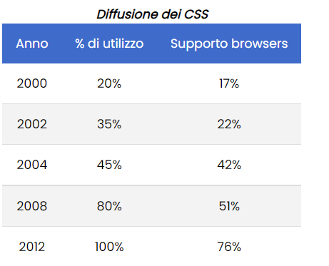
Tabelle
Definizione e scopo

Slide 4
Tabelle
Elementi base
Table | Tabella
Caption | Intestazione della tabella
Tr | Riga
Th | Cella di intestazione
Td | Cella

Slide 5
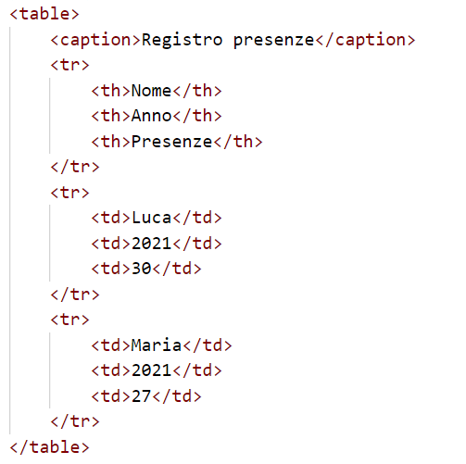
Tabelle
Formattazione base

Slide 6
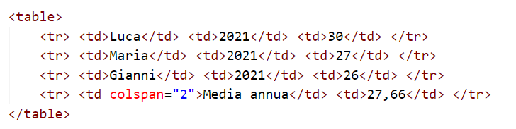
Tabelle
Attributi
Colspan | Numero di colonne da occupare
Rowspan | Numero di righe da occupare

Slide 7
Tabelle
Elementi semantici
Thead | Intestazione della tabella
Tbody | Corpo della tabella
Tfoot | Pie’ di pagina della tabella

Slide 8
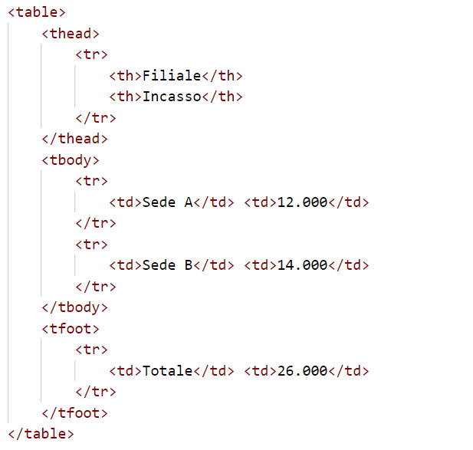
Tabelle
Formattazione semantica

Slide 9
Markup per i form

Slide 10
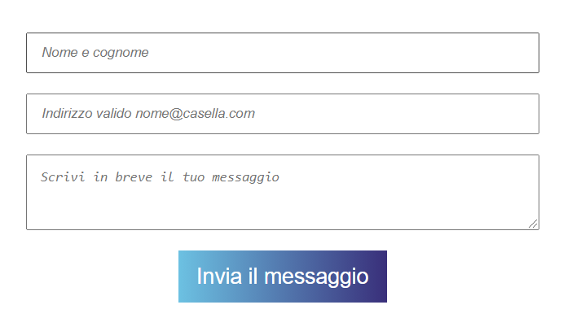
Form
Definizione e scopo

Slide 11
Form
Elementi base
Form | Modulo di invio delle informazioni
Fieldset | Set di campi
Legend | Intestazione del fieldset
Elements | Campi da riempire
Buttons | Pulsanti di interazione

Slide 12
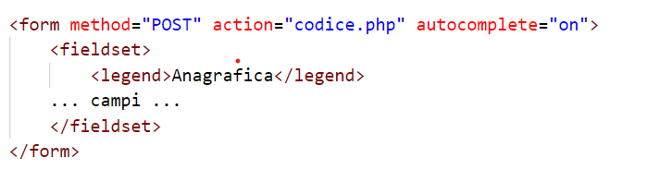
Form
Struttura base
Method | Tipo di invio dati (GET o POST)
Action | Pagina di destinazione
Autocomplete | Riempimento automatico

Slide 13

Form
Elementi del form
Input | Campo a riga singola
Textarea | Campo a riga multipla
Select | Scelta da menù a tendina
Label | Etichetta per tutti i campi

Slide 14

Form
Campi di input
Text | Time | Checkbox | Range | Submit
Password | Month | Radio | Color | Reset
Email | Date | File |  | Button
Label | Number | Hidden
Tel | Week | Image

Slide 15
Form
Attributi dei campi di input
Autocomplete | On / Off
Autofocus | On / Off
Checked | Se flaggato o no
Disabled | Se disabilitato
Maxlength | Numero di caratteri consentiti
Min / Max | Valori minimi o massimi consentiti
Name / Id | Nome e ID del campo
Placeholder | Testo segnaposto
Readonly | Se di sola lettura
Required | Se obbligatorio
Value | Valore predefinito

Slide 16

Form
Campi textarea e attributi
Rows | Numero di righe
Cols | Larghezza della textarea
Wrap | Soft (default) o Hard

Slide 17
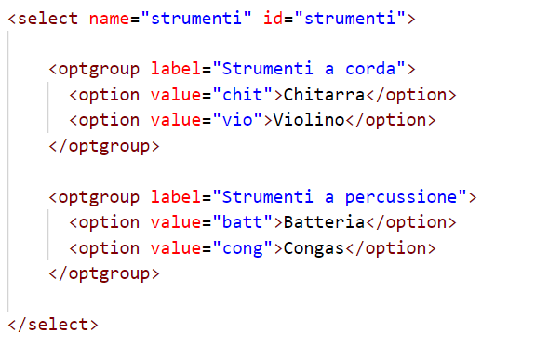
Form
Campi select

Slide 18
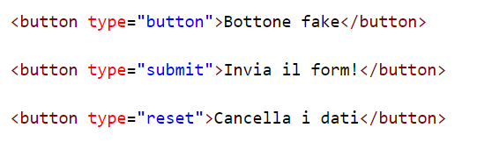
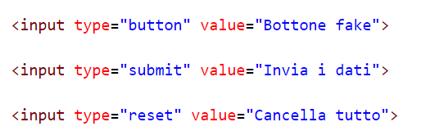
Form
Campi invio

Slide 19
Elementi multimediali
incorporati ed esterni

Slide 20
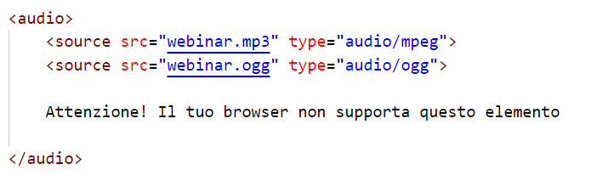
Elementi Audio
Codice base

Slide 21
Elementi Audio
Attributi
autoplay | Parte in automatico
controls | Mostra i pulsanti di controllo audio
loop | Esegue l’audio in loop
muted | Muta l’audio
src | Percorso del file audio

Slide 22
Elementi Audio
Tipi e supporto
Browser | MP3 | WAV | OGG
Edge | SI | SI | SI
Chrome | SI | SI | SI
Firefox | SI | SI | SI
Safari | SI | SI | NO
Opera | SI | SI | SI

Slide 23
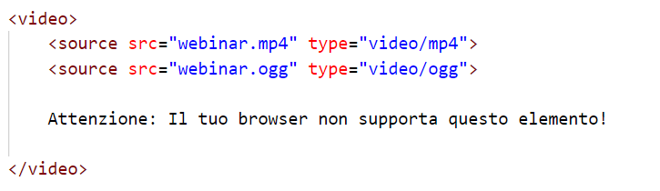
Elementi Video
Codice base

Slide 24
Elementi Video
Attributi
autoplay | Parte in automatico
Controls | Mostra i pulsanti di controllo audio
loop | Esegue l’audio in loop
muted | Muta l’audio
Src | Percorso del file audio
Width / Height | Larghezza ed altezza del player
Poster | Immagine di copertina

Slide 25
Elementi Video
Tipi e supporto
Browser | MP3 | WAV | OGG
Edge | SI | SI | SI
Chrome | SI | SI | SI
Firefox | SI | SI | SI
Safari | SI | SI | NO
Opera | SI | SI | SI

Slide 26
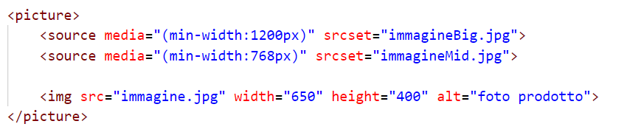
Elementi Immagine
Alternativa al figure

Slide 27
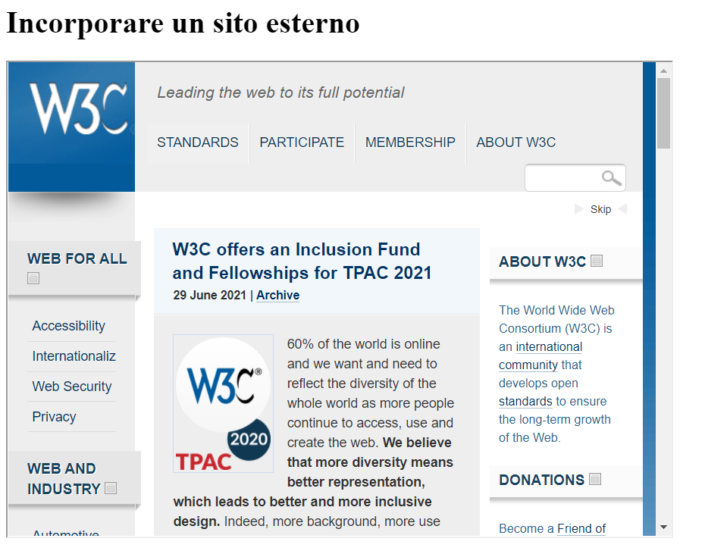
Elementi esterni
Iframe
Prevenzione (metodo basic):
<meta http-equiv="X-Frame-Options» content="deny">

Slide 28
Contenitori generici e semantici

Slide 29
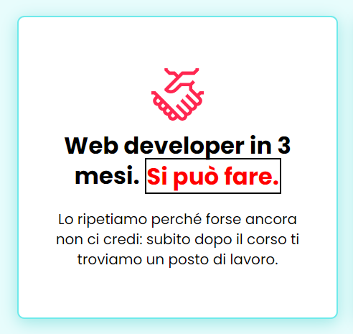
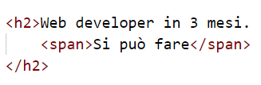
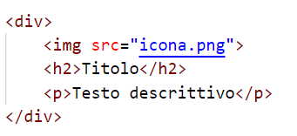
Contenitori
Generici
DIV
SPAN

Slide 30
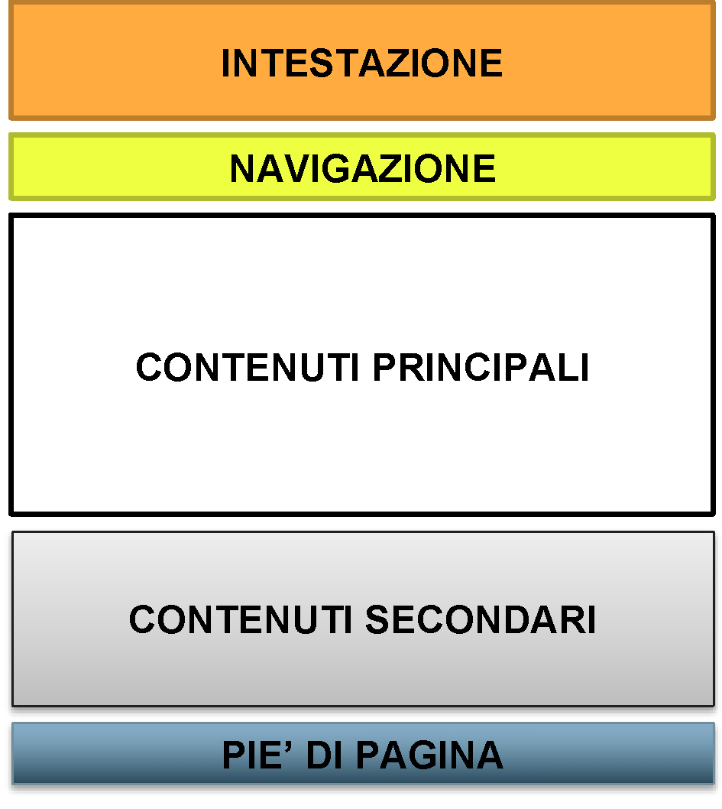
Layout di pagina
Struttura base

Slide 31
Layout di pagina
Header
L’intestazione (o Header) raccoglie idealmente i titoli, i loghi e tutti gli elementi di servizio principali utilizzabili da tutte le pagine.

Slide 32
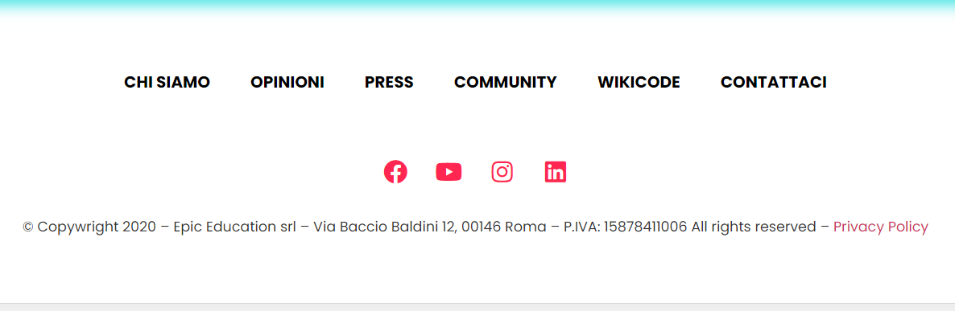
Layout di pagina
Footer
Il pie’ di pagina (o Footer) raccoglie idealmente le informazioni di servizio secondarie e i collegamenti utili da far consultare in tutte le pagine.

Slide 33
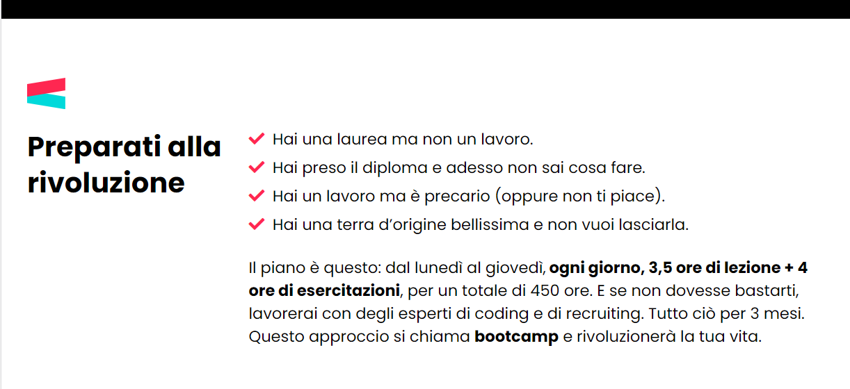
Layout di pagina
Corpo principale
Tutto ciò che riguarda il contenuto principale, andrà inserito in appositi contenitori, posizionati tra l’intestazione ed il piè di pagina

Slide 34
Contenitori semantici
Elementi introdotti in HTML 5
HEADER | Intestazione
MAIN | Contenuto principale
NAV | Elemento di navigazione
SECTION | Sezione tematica di pagina
ARTICLE | Contenuto indipendente
ASIDE | Contenuto secondario
FOOTER | Pie’ di pagina

Slide 35
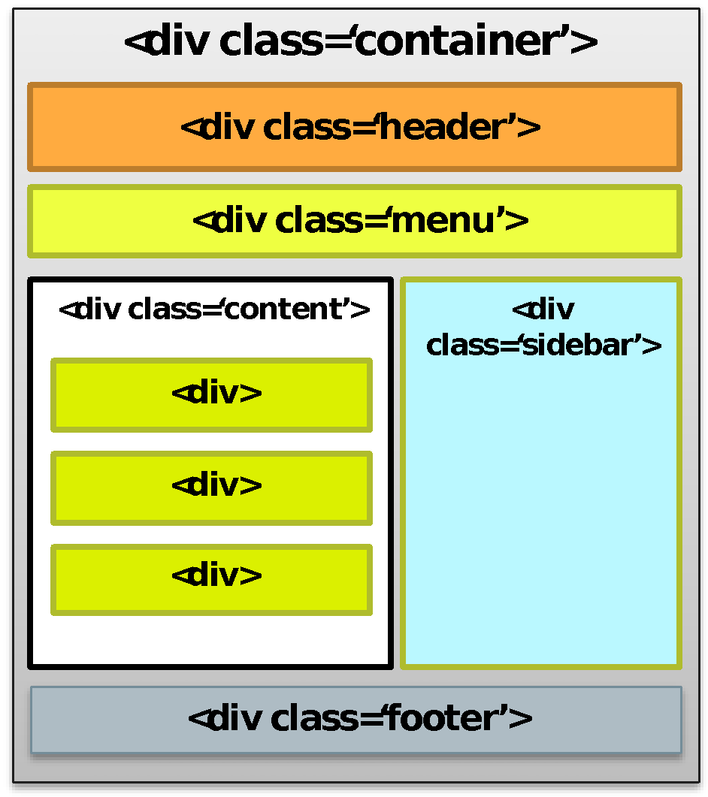
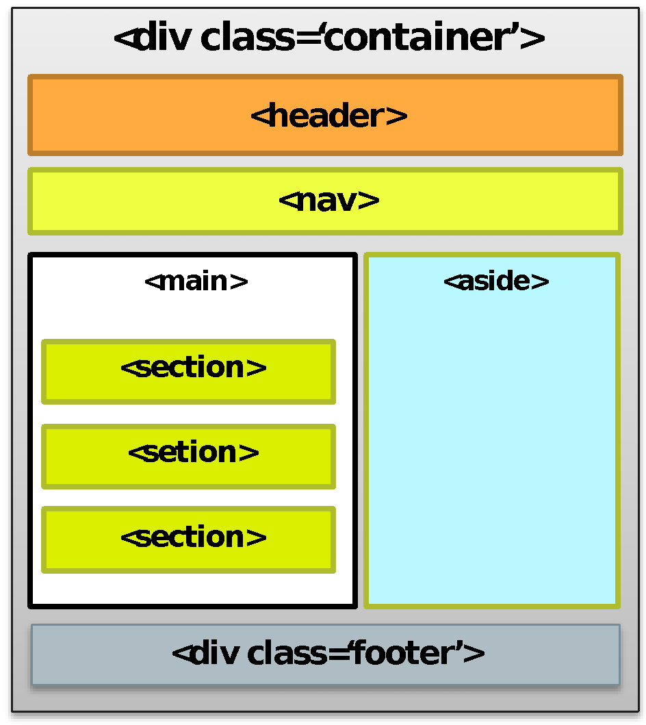
Contenitori semantici
Layout prima e dopo
Pre-HTML5
Post-HTML5

Slide 36
Grazie.
Epicode School
Via Baccio Baldini, 12
00146 - Roma
ammissioni@epicode.school

